Slide 1


Management podpůrných procesů
(UMM/YMPP2)
Počítačová podpora Facility managementu
Autor: Jana Rakušanová
Osobní číslo studenta: M20100
Obor: EMMSP
Forma studia: kombinovaná
Ročník: 1. ročník
E-mail: M20100@studenti.mvso.cz

Slide 2
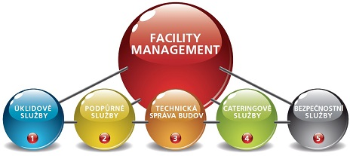
Facility management
Integrace činností v rámci organizace sloužící k zajištění a rozvoji sjednaných služeb.
Služby podporují a zvyšují efektivitu vlastní základní činnosti
Jde o smluvně dohodnutý režim o poskytování služeb.
Cílem všeho je posílit procesy v organizaci , navyšovat výkony a přispívat k ekonomickému růstu a prosperitě.

Slide 3
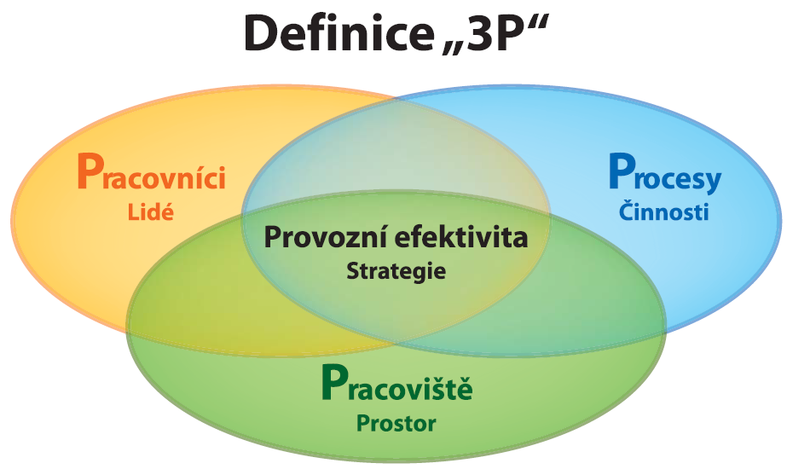
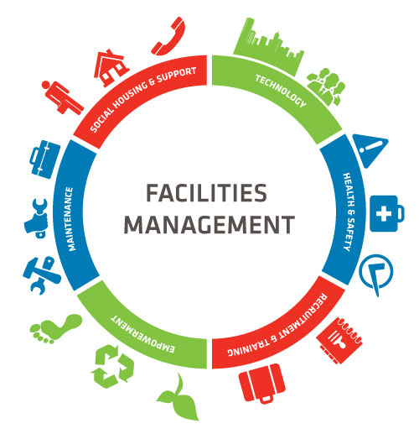
Základní oblasti Facility management
Do oblasti FM
Pracovníci- Lidské zdroje
Činnosti- Procesy- Práce
- Pracoviště- Místo výkonu

Slide 4
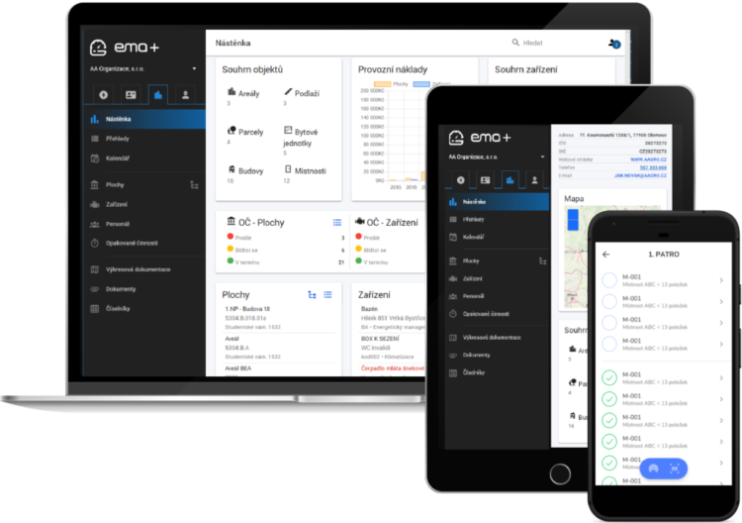
IT systémy Facility managementu
Komplexní nástroj pro efektivní online správu a řízení majetku prostřednictvím efektivního cloudového řešení. Poskytuje data o majetku online, na jednom místě a v reálném čase.
Co není měřitelné / Není řiditelné

Slide 5
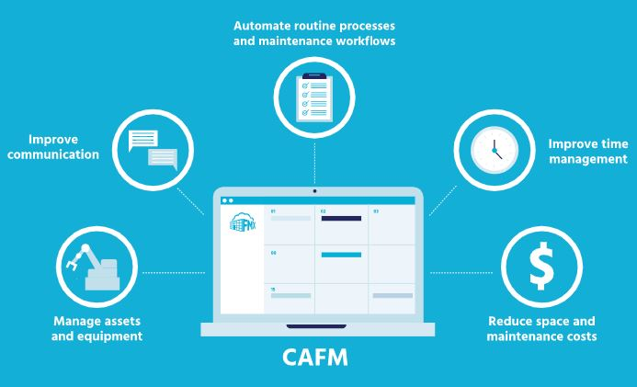

ICT – Informační a telekomunikační technologie
Hardwarové a softwarové prostředky sloužící k informačnímu procesu
- Na pracovištích zejména v případě IS/ICT plně využíváme Helpdesk, ulehčuje práci všem subjektům sloužícím k úspěšnému chodu firmy

Slide 6
IT systémy Facility managementu
Jsou nasazovány především pro podporu rozhodování, plánování a kontrolu – jedním slovem pro řízení
Ne vše se dá outsourcovat, některé podpůrné služby musejí, ať již z bezpečnostních nebo obchodních důvodů, provádět vlastními pracovníky, anebo alespoň porovnávat a řídit náklady na dodavatele těchto činností.
Nemovitý majetek a vybavení společností tvoří v průměru 35% majetku a náklady na jeho správu a údržbu tvoří v průměru až 40% běžných nákladů.

Slide 7
CAFM (Computer Aided Facility Management) software
Nasazení CAFM (computer aided facility management) softwaru v organizaci dokáže snížit tyto náklady až o 30%.
Náklady na nasazení takového systému společnosti stoprocentně navrátily během 1 roku, stačí uspořit 1,6% těchto nákladů.
Pádné argumenty pro nasazení takového systému, přitom však alespoň nějaký CAFM systém používá doposud pouze 4% organizací.
První CAFM systémy byly v České republice implementovány kolem roku 1997.

Slide 8
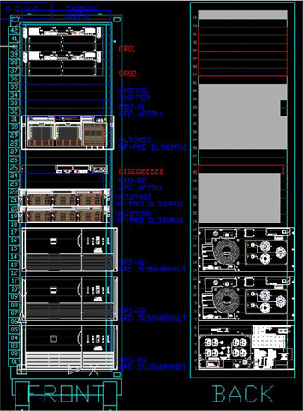
Hlavní rysy CAFM
Správa zařízení pomocí Pc
Podstatným rysem CAFM systémů/ úzká integrace
s GIS či CAD systémy
Snižování nákladů
Zvyšování kvality služeb
Zrychlení procesů v určitých oblastech organice
Maximální využití pravidel, standardů a procesů v organizaci
Připravenost na nečekané události, havárie

Slide 9
CAFM (Computer Aided Facility Management) software
Využití CSFM systému
CAFM- správa zařízení pomocí PC
Snižování nákladů
Zvyšování kvality služeb
Zrychlení procesů v určitých oblastech organizace
Maximální využití pravidel, standardů a procesů probíhajících v organizaci
Připravenost na krizové situace ( havárie, nečekané události)

Slide 10
Vlastnosti CAFM
V každém systému, který se označuje jako CAFM, bychom měli být schopní identifikovat následující moduly, nebo alespoň jejich části:
modul pro řízení a správu ploch, nájemních vztahů, správu infrastruktury, zejména IT, správu budov a vybavení, správu a inventarizaci movitého majetku, modul pro správu a vazby s CAD a GIS systémy. Rezervaci místností a pracovních míst, správu vozového parku a rezervaci vozidel, dispečink (helpdesk), časové plánování a projektové řízení, modul pro podporu stěhování (move management), finanční a kapitálové řízení. Nakládání s odpady aj..

Slide 11
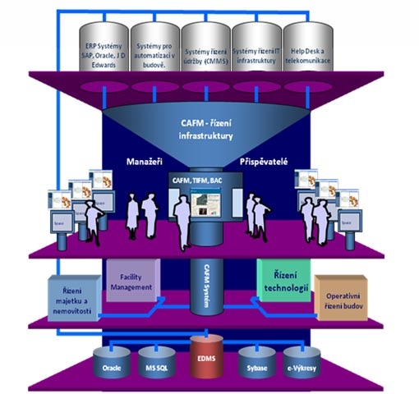
Výsledky aplikace CAFM
Záznam a analýzy v delším časovém horizontu
Tvorba databází
Výstupem jsou významné znalosti sdíleného
databázového systému
Transparentnost
Zastupitelnost pracovníků- rotace kádrů
Ekonomický růst a celkový úspěch v podobě
Rozvoje organizace

Slide 12
IT Systémy v organizaci
ERP (Enterprise resource planning ) - plánováním podnikových zdrojů
BAC systém (Building automation controll - řízení automatizace budov
SNMP (Simple Network Management Protocol) - jednoduchý protokol pro správu sítě
CMMS (Computer Maintenance Management Systém) - systém správy údržby počítače
TIFM (Total Infrastructure Facility Management) – celková správa infrastruktury

Slide 13
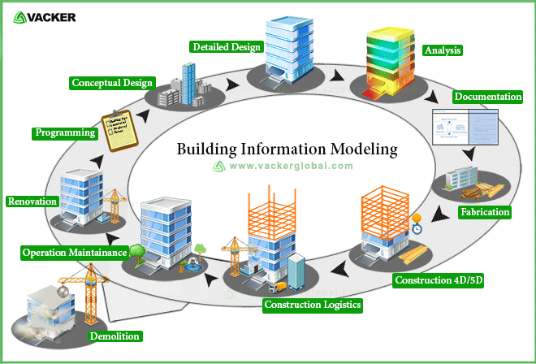
IT Systémy v organizaci
CAD (Computer Aided Design) – počítačem vytvářená 3D virtuální realita pro stavební projekty
GIS (Geographical Information Systems) – systém zachycuje prostorová a geografická data
BIM (Building Information Modelling) –
proces založený na modelu, který poskytuje
profesionálům v oblasti architektury,
inženýrství, stavební podpory

Slide 14
Jaké moduly FM a CAFM se využívají v organizacích?
    Modul: Technický pasport – detailní evidence technické zařízení včetně plánování, sledování a činnost technického zařízení.
    Modul: Prostorový pasport – detailní stavebně-technická evidence ploch z hlediska prostoru.
    Modul: Řízení nájemních vztahů – řídí správu volných prostor, pronájmy, smluvní vztahy, platby, nebo ukončení nájmu.
    Modul: Žádanky – celková evidence požadavků na nákup nebo zajištění služby.
    Modul: Termínové plánování – centrální plánování provozních činností (revize, prohlídky).
    Modul: Skladové hospodářství – celková evidence materiálu na skladech.

Slide 15
Jaké moduly FM a CAFM se využívají v organizacích?
    Modul: Hodnotová analýza – sleduje ukazatele čísel, například průběh nákladů.
    Modul: : Grafická prezentace dat – k nahlížení do výkresové dokumentace a dalších podkladů. , prohlídky).
    Modul: Opakované činnosti – centrální správa pravidelných kontrol, prohlídek a revizí.
    Modul: Mobilní aplikace Inventarizace – sleduje procesy spojené s inventarizací majetku.
    Modul: Energetický management – odhad,
    sledování spotřeby nákladů všech druhů energií.
    Modul: Helpdesk – slouží k zadávání,
    evidenci a řešení požadavků od uživatele.

Slide 16
V ČR existují dodavatelé prosazující vlastní řešení CAFM systému
(např. firmy TESCO SW, ASP, FaMa, HSI, SoftConsult), stejně jako zde lze pořídit lokalizované a ve světě rozšířené CAFM systémy (Archibus/FM, Planon, Aperture, PIT, …) prostřednictvím lokálních partnerů výrobců. Systémy jsou přizpůsobené a lokalizované.
Veškeré činnosti zajišťované Facility Management systémem a CAFM (Computer Aided Facility Management) SW, jsou dnes pro organizaci velkým přínosem při sledování celkových nákladů, provozních činností a požadavků. Slouží k optimalizaci nákladů a i transparentnosti činností.

Slide 17
Závěrem
Veškeré činnosti zajišťované FM systémem a CAFM , jsou pro organizaci velkým přínosem.
Jak v oblasti snižování nákladů, provozních činností, snížení provozní zátěže kladené na pracovníky. Dochází k vývoji, optimalizaci a zjednodušení provozu firem.
Eliminují se ztráty a rozvíjí se prostor pro monitorování a rozvoj firmy

Slide 18

Děkuji za pozornost

